Slide 1
Le Cloud
Présenté par:
Alexandre ANTOINE
Houa DELABROUSSE

Slide 2
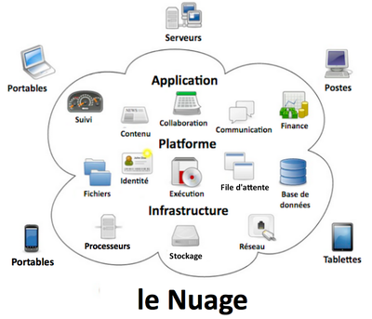
Qu’est-ce que le cloud ?
L’idée du « cloud computing » a pris naissance en 1990 et surtout en 1991 avec la naissance d’Internet et la mise sur le marché du logiciel CERN.
Procédé consistant à transférer des fichiers ou des bases de données sur des serveurs situés à distance.
Accéder sur demande à ces fichiers informatisés utilisables par plusieurs personnes n'importe où, n'importe quand.
A pris de plus en plus d’ampleur notamment avec l’émergence des smartphones et des tablettes.
Notes:
L’idée du cloud computing a pris naissance en 1990 et surtout en 1991 avec la naissance d’Internet et la mise sur le marché du logiciel CERN.
C’est un procédé consistant à transférer des fichiers ou des bases de données sur des serveurs situés à distance.
Il permet d’accéder sur demande à ces fichiers informatisés utilisables par plusieurs personnes, n'importe où, n'importe quand.
A pris de plus en plus d’ampleur notamment avec l’émergence des smartphones et des tablettes.

Slide 3
Quel est son usage ?
Stocker, sauvegarder et récupérer des données
Héberger des sites web et des blogs
Diffuser du contenu audio et vidéo, des logiciels à la demande.
Créer des applications et des services
Analyser des données pour en tirer des informations et faire des prévisions
Recourir à des logiciels en ligne
Ne pas avoir à investir régulièrement pour augmenter les capacités de stockage

Slide 4

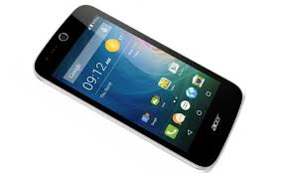
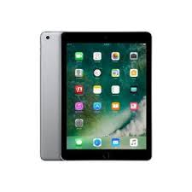





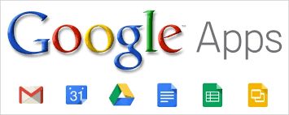

De quoi a-t-on besoin pour utiliser le cloud ?
Objet d’accès :
Connexion internet :
Applications :
Notes:
Objet d’accès :

Slide 5
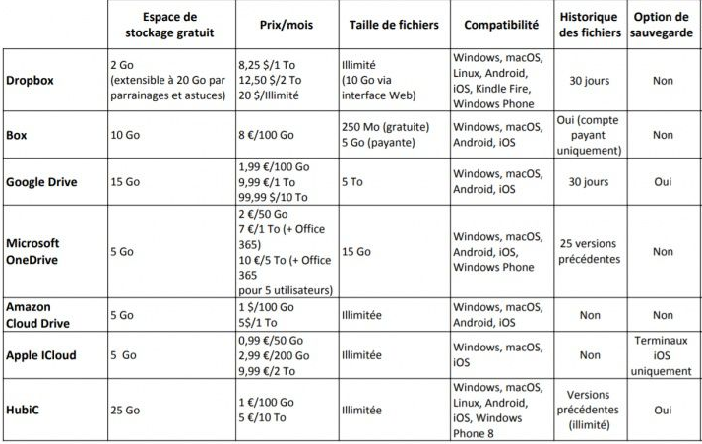
Les fournisseurs
Plusieurs choix de fournisseurs
Dominé par les géants Américains
Offres multiples
Notes:
Plusieurs choix de fournisseurs : comme exemple Amazon Cloud Drive, Google Drive, Box,…
Dominé par les géants américains. Un ce démarque, il s’agit d’Hubic qui est français.
Offre multiples : exemple : gratuit/payant, le prix, débit, taille du stockage, compatibilité en fonction du système d’exploitation,…
Offre adaptés à nos besoins ainsi qu’en fonction de notre matériel.

Slide 6
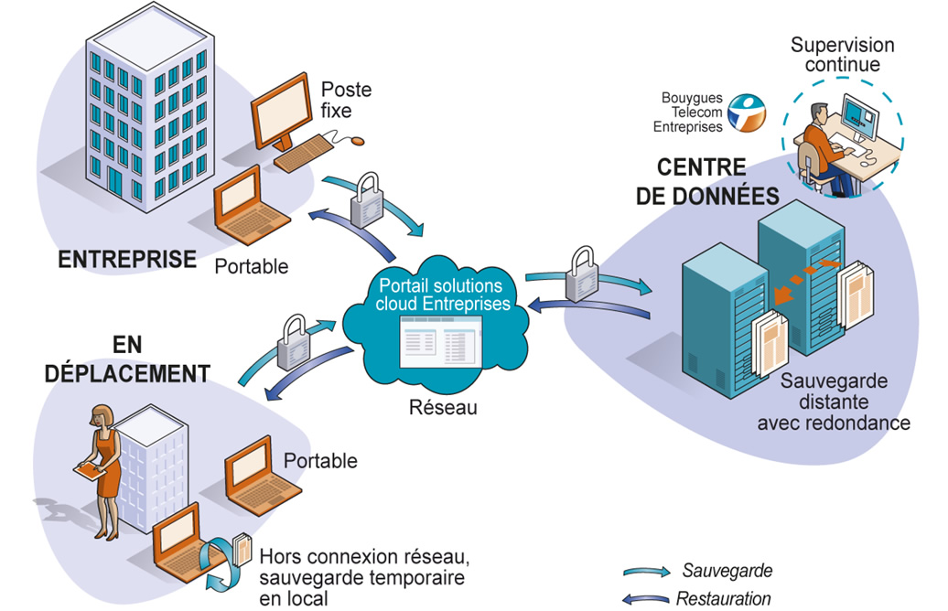

Les types de déploiement « cloud »
Les clouds publics :
Tout le matériel, tous les logiciels et toute l’infrastructure sont la propriété du fournisseur du cloud. Vous accédez à ces services et vous gérez votre compte par l’intermédiaire d’un navigateur web.
Les clouds privé :
Exploité par des entreprises ou organisations
Sécurité plus importante des données.
Les clouds hybride :
Structure mixte entre le privé et le public
Permet aux données et aux applications de passer du cloud privé au public
Notes:
Cloud privé : si le cloud est hébergé par un prestataire, il ne sera accessible que via réseaux sécurisés (VPN) aux utilisateurs qui y auront accès.
Cloud hybride : ce qui offre aux entreprises un plus grand niveau de flexibilité. Cela permet aux entreprises de stocker des données protégées ou avec privilèges dans un cloud privé, tout en conservant la possibilité d'exploiter les ressources informatiques du cloud public pour exécuter des applications reposant sur ces données.

Slide 7
Risques et inconvénients
Trafiques d’informations
Aucune obligation de maintient du service sur le long terme
Risques de cyberattaque
Qualité du réseau des services Cloud
Patriot Act : Permet au gouvernement américain de consulter toutes les données des utilisateurs sans leur autorisation.
Solutions offrant de meilleures garanties de sécurité et de confidentialité tels que le français HubiC, ils offrent des outils de sécurité avancés tels que des clés de chiffrement personnelles.
La vitesse de transfert est bien moins rapide et stable
Notes:
Trafiques d’informations :
Aucune obligation de maintien du service sur le long terme. Exemple CM Backup : stockage cloud pour portable qui ferme le 1er octobre.
Cibler par les pirates informatiques car centralisé sur un même endroit.
Patriot Act : Loi voté le 06 Octobre 2001 après les attentats du 11 septembre afin de lutter contre le terrorisme. Leur permet de consulter nos données sans notre autorisation.

Slide 8

Que deviennent ces données ?
Elles sont stockées dans d'immenses data center répartis sur quatre continents. (Dublin Microsoft et Google) mais rien ne dit que c'est là que vont les données européennes : elles peuvent très bien être stockées sur le territoire américain.
Elles peuvent également avoir été copiées dans plusieurs centres, pour éviter qu'elles soient perdues en cas d'incident.
Les lois sur la vie privée sont plus ou moins souples selon les pays, et rien ne garantit que des données confidentielles en France le soient ailleurs.

Slide 9
➔ Solutions
-Crypter les documents sensibles avant de les stocker en ligne et de transmettre le mot de passe pour le décrypter par un autre canal, comme un SMS». TrueCrypt, VeraCrypt ou Ghostscript.
-coffre-fort numérique
La plupart des banques proposent des clouds sécurisés, pour stocker principalement des documents administratifs.
Transformer son ordinateur en Cloud
Daemon Sync,
Le Cloud n'étant pas infaillible, toute donnée potentiellement sensible ne devrait pas s'y trouver

Slide 10
Le cloud et le dévelopement
Le cloud computing favorise de nouveaux modèles de développement
➔rompt avec la méthode traditionnelle enchaînant code, build, intégration, tests, lancement et déploiement.
➔Paas (Platform as a Service) ; LANSA , windowsAzure
Catégorie de services de Cloud computing qui fournit la plateforme et l'environnement informatique nécessaire aux développeurs pour mettre en place leurs différents services et applications sur Internet.
Fonctionnalités incluses:
Système d'exploitation
Environnement de script serveur
Système de gestion de bases de données
Logiciel serveur
Support
Stockage
Accès réseau
Outils de design et de développement
Hébergement

Slide 11
Le cloud et le dévelopement
Pas besoin d'investir dans une infrastructure physique ; "louer" une infrastructure virtuelle est avantageux à la fois en termes de coûts et d'un point de vue pratique.
Pas besoin d'acheter le matériel et le gérer.
Rend le développement accessible aux "non-experts simplement par le navigateur web. Un bon exemple est constitué par les logiciels d'installations blog one-click comme Wordpress.
Adaptabilité ; il est possible de modifier les fonctionnalités en fonction des circonstances.
Les équipes situées à différents emplacements peuvent travailler ensemble.

